Slide 1
Поддержка малого и среднего бизнеса в Санкт-Петербурге
Александр Герман
Первый заместитель председателя Комитета по развитию предпринимательства
и потребительского рынка Санкт-Петербурга

Slide 2

Система поддержки предпринимательства
Министерство экономического развития РФ
Федеральная корпорация
по развитию МСП
Система
поддержки малого
и среднего бизнеса
Правительство
Санкт-Петербурга
Комитет по развитию предпринимательства и потребительского рынка
Санкт-Петербургский инфраструктурный комплекс поддержки предпринимательства

Slide 3
Малое и среднее предпринимательство в Санкт-Петербурге в 2015
Отраслевая структура малого бизнеса Санкт-Петербурга
Субъекты малого и среднего предпринимательства в
Санкт-Петербурге

Slide 4

Направления поддержки субъектов малого и среднего предпринимательства Санкт-Петербурга в 2015 году
Развитие инфраструктуры поддержки
Расширение доступа к финансовым ресурсам
Усиление рыночных позиций на внутреннем
и международном рынках
Информационная поддержка
Развитие социального партнерства предпринимателей и исполнительных органов государственной власти
Notes:
КОСЯКОВА ЕЛЕНА ВЛАДИМИРОВНА
<номер>

Slide 5
Специальные программы поддержки в виде субсидий
Количество получателей поддержки 203
общий реализованный финансовый бюджет 164,7 млн. руб.
Приобретение основных средств в лизинг
Кредитование коммерческими банками
Социальное предпринимательство
Организация и/или развитие групп дневного времяпрепровождения детей дошкольного возраста
Сертификация
Субсидии предпринимателей для ремесленничества и народных художественных промыслов
Выставочно-ярмарочная деятельность
Субсидирование части арендных платежей для предпринимателей производственной деятельность в области легкой промышленности
53 - СМСП 101,7
млн. руб.
52 - СМСП 33,05
млн. руб.
5 - СМСП
2,0
млн. руб.
14 - СМСП 8,0
млн. руб.
19 - СМСП 2,5
млн. руб.
11 - СМСП 2,8
млн. руб.
21 - СМСП 5,0
млн. руб.
28 - СМСП 9,58
млн. руб.

Slide 6

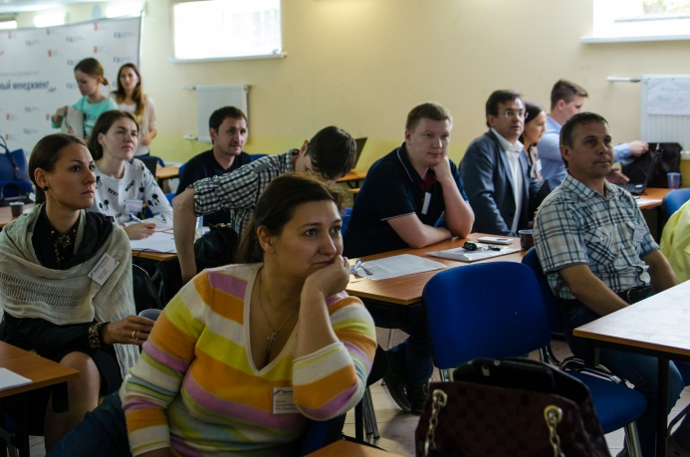

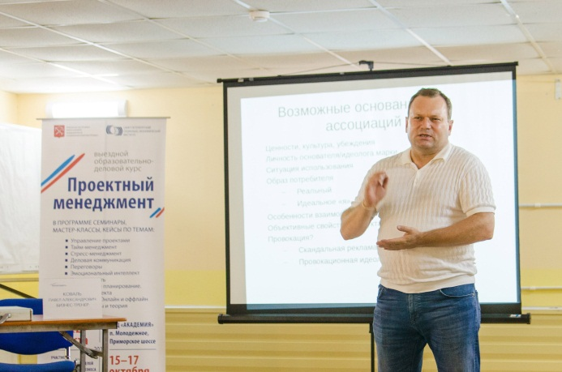
Специальные программы нефинансовой поддержки
Обучение и повышение квалификации
по специальности «Проектный менеджмент» в соответствии с ISO 21 500. Удостоверение о повышении квалификации государственного образца. Общее количество принявших участие
СМСП 60

Slide 7


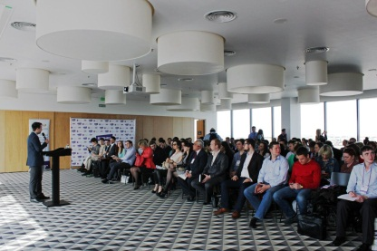
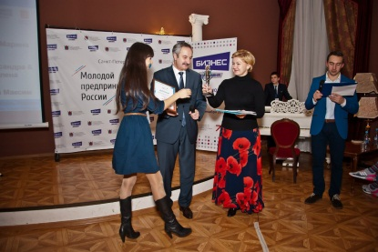
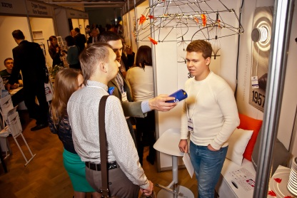
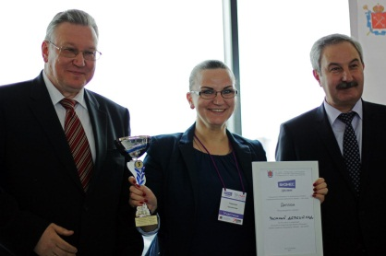
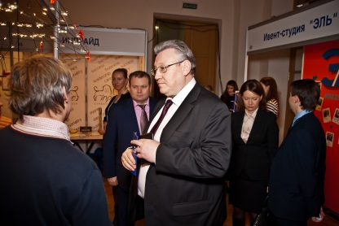
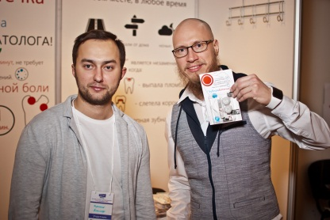
Специальные программы нефинансовой поддержки
Образовательный курс «От идеи до бизнес проекта». Мастер-классы от успешных предпринимателей
для молодых предпринимателей. Выставка субъектов молодежного предпринимательства. Общее количество участников программы 2500 человек, из них 300 субъектов молодежного предпринимательства.
Открыто 40 новых субъектов предпринимательства
Региональный этап всероссийского конкурса «Молодой предприниматель России 2015 – Молодой предприниматель
Санкт-Петербурга»
5 победителей регионального этапа.
1 Победитель Всероссийского конкурса «Молодой предприниматель России 2015»
в номинации Успешный старт

Slide 8
Налогообложение малого и среднего предпринимательства
в Санкт-Петербурге
Поступления в доходы консолидированного бюджета Санкт-Петербурга по специальным налоговым режимам
МЛН.РУБ.
Новое в налоговом законодательстве
Санкт-Петербурга в 2016 году
(изменения подготовленные КРППР)
ПАТЕНТНАЯ СИСТЕМА НАЛОГООБЛОЖЕНИЯ
Принят Закон Санкт-Петербурга от 25.11.2015 № 764-137, предусматривающий:
- расширение перечня видов деятельности с 50 до 65;
2-х летние налоговые каникулы для впервые зарегистрированных индивидуальных предпринимателей
и осуществляющих деятельность в производственной, социальной, научной и бытовой сферах
УПРОЩЕННАЯ СИСТЕМА НАЛОГООБЛОЖЕНИЯ
Принят Закон Санкт-Петербурга от 03.06.2015 № 329-62, предусматривающий 2-х летние налоговые каникулы
для впервые зарегистрированных индивидуальных предпринимателей с численностью работников до 15 человек,
и осуществляющих деятельность в производственной, социальной, научной и бытовой сферах
ТОРГОВЫЙ СБОР
По результатам мониторинга финансово-хозяйственной деятельности 7 категорий организаций торговли различными видами товаров народного потребления, проведенного КРППР, Губернатором Санкт-Петербурга продлен мораторий
на введение на территории Санкт-Петербурга торгового сбора
в 2016 году

Slide 9







Основные задачи Корпорации
АО
«КОРПОРАЦИЯ «МСП»
«Единое окно» по оказанию поддержки субъектам МСП и организациям инфраструктуры
Финансирование
привлечение денежных средств российских, иностранных и международных организаций
Расширение доступа
к государственным закупкам
Гарантийная поддержка
Помощь во взаимодействии
с органами власти
Сопровождение инвестиционных проектов МСП
Развитие законодательства
в сфере МСП

Slide 10
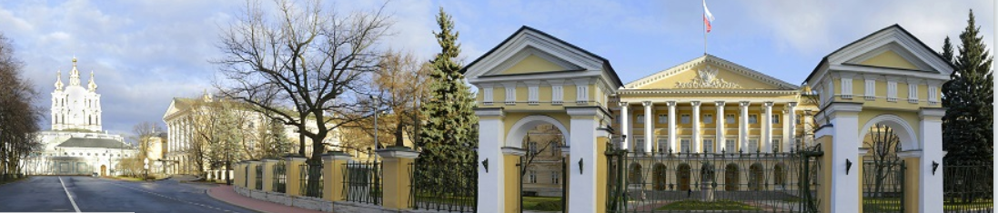

Снижение административных барьеров
и развитие конкуренции. Создан Штаб (в составе трех групп)
Улучшение предпринимательского климата в сфере строительства
Повышение доступности энергетической инфраструктуры
Совершенствование таможенного администрирования, поддержка экспорта
  Руководитель - Председатель Комитета по строительству
  Руководитель – Председатель Комитета по энергетике
  и инженерному обеспечению
  Руководитель – Председатель Комитета по развитию предпринимательства
  и потребительского рынка Санкт-Петербурга
Перед каждой рабочей группой поставлены конкретные задачи по:
уменьшению сроков прохождения согласований;
снижению количества необходимых согласований;
снижению затрат предпринимателей на получение всех разрешений и согласований

Slide 11


Основные административные барьеры, препятствующие развитию предпринимательства
Рабочая группа
«Развитие предпринимательства, совершенствование таможенного администрирования, поддержка экспорта»
возглавляет Председатель Комитета по развитию предпринимательства
и потребительского рынка Санкт-Петербурга
Качаев Э.И.
Высокие арендные ставки
на недвижимое имущество
Ограничение доступа к аренде государственной собственности
Несоблюдение сроков при оказании государственных услуг
Отсутствие доступа
к финансовым ресурсам, кредитованию на приемлемых условиях
Сложности при участии в государственном заказе

Slide 12
Внедрение Стандарта развития конкуренции в Санкт-Петербурге в 2015
Определен уполномоченный орган по содействию развитию конкуренции – Комитет по развитию предпринимательства и потребительского рынка Санкт-Петербурга
Определен коллегиальный орган при высшем должностном лице региона – действующий Общественный совет по развитию малого предпринимательства при Губернаторе Санкт-Петербурга
Действует Межотраслевой совет потребителей по вопросам деятельности субъектов естественных монополий при Губернаторе Санкт-Петербурга
Утвержден перечень социально-значимых и приоритетных рынков
Проведен мониторинг состояния и развития конкурентной среды на рынках товаров и услуг региона
Информирование населения о ходе выполнения стандарта развития конкуренции в Санкт-Петербурге
Утверждена «Дорожная карта» по содействию развития конкуренции
в Санкт-Петербурге

Slide 13
Внедрение Стандарта развития конкуренции в Санкт-Петербурге в 2015. Выполнение семи требований Стандарта позволят:
Определить направления развития конкуренции и совершенствование реализации антимонопольной политики в Санкт-Петербурге на ближайшую перспективу
Установить требования к осуществлению деятельности органов исполнительной власти Санкт-Петербурга, направленной на создание условий для развития конкуренции в отраслях экономической деятельности хозяйствующих субъектов на территории Санкт-Петербурга
Сформировать прозрачную систему работы органов государственной власти Санкт-Петербурга в части реализации мер по развитию конкуренции и интересах конечного потребителя товаров и услуг, субъектов предпринимательской деятельности и общества в целом
Создать стимулы и условия для развития и защиты субъектов малого и среднего предпринимательства, устранения административных барьеров
Обеспечить достижение ключевых целевых показателей, характеризующих развитие конкуренции на рынках Санкт-Петербурга

Slide 14
Благодарю за внимание!
Александр Герман
e-mail: a.german@cedipt.spb.ru
тел.: 8(812)576-00-06

